Slide 1



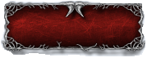
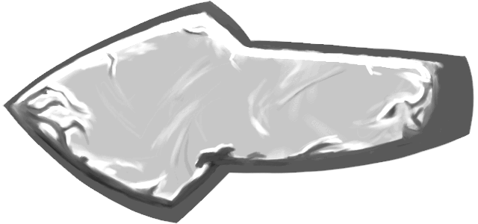

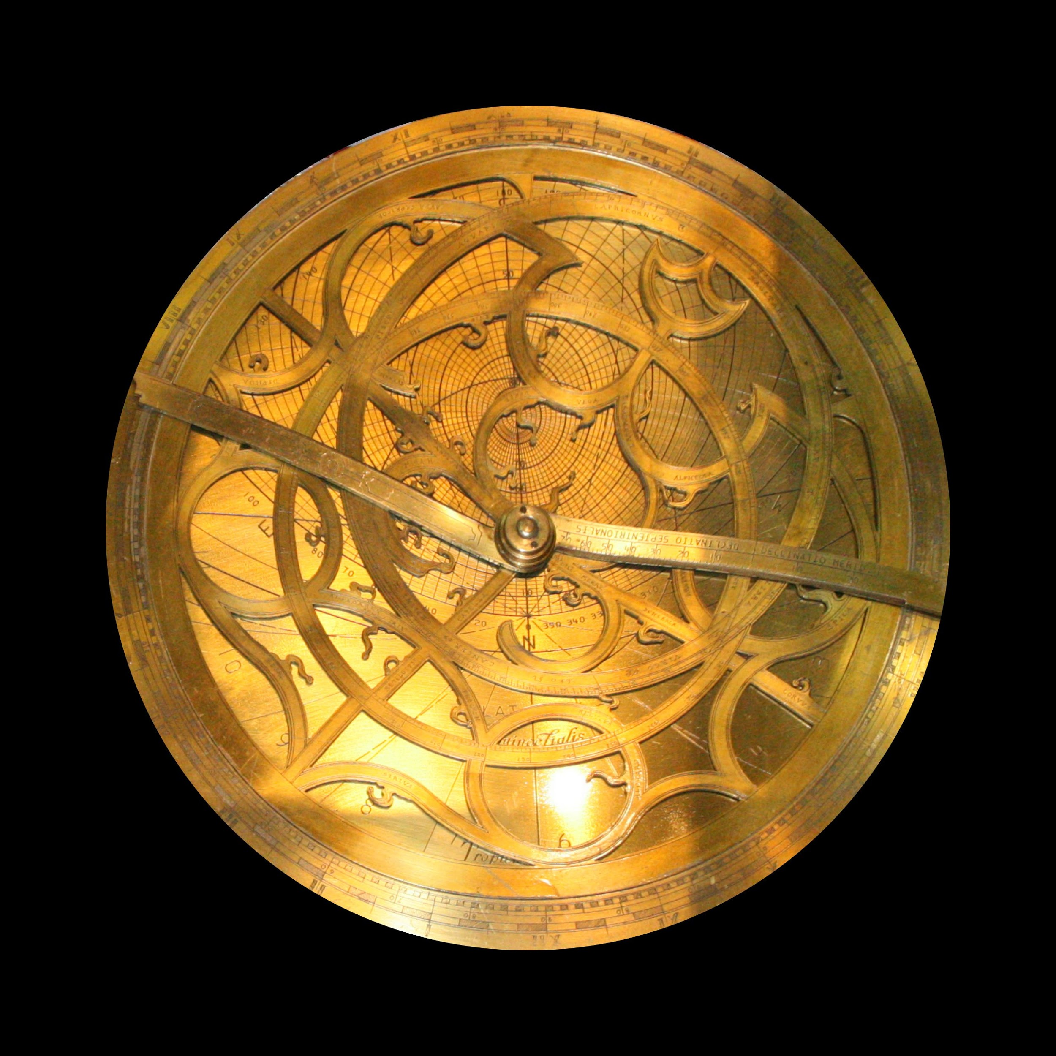

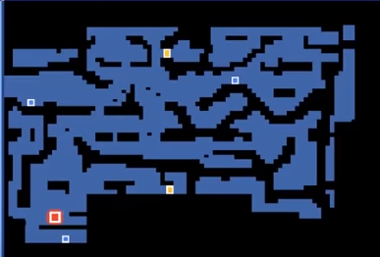






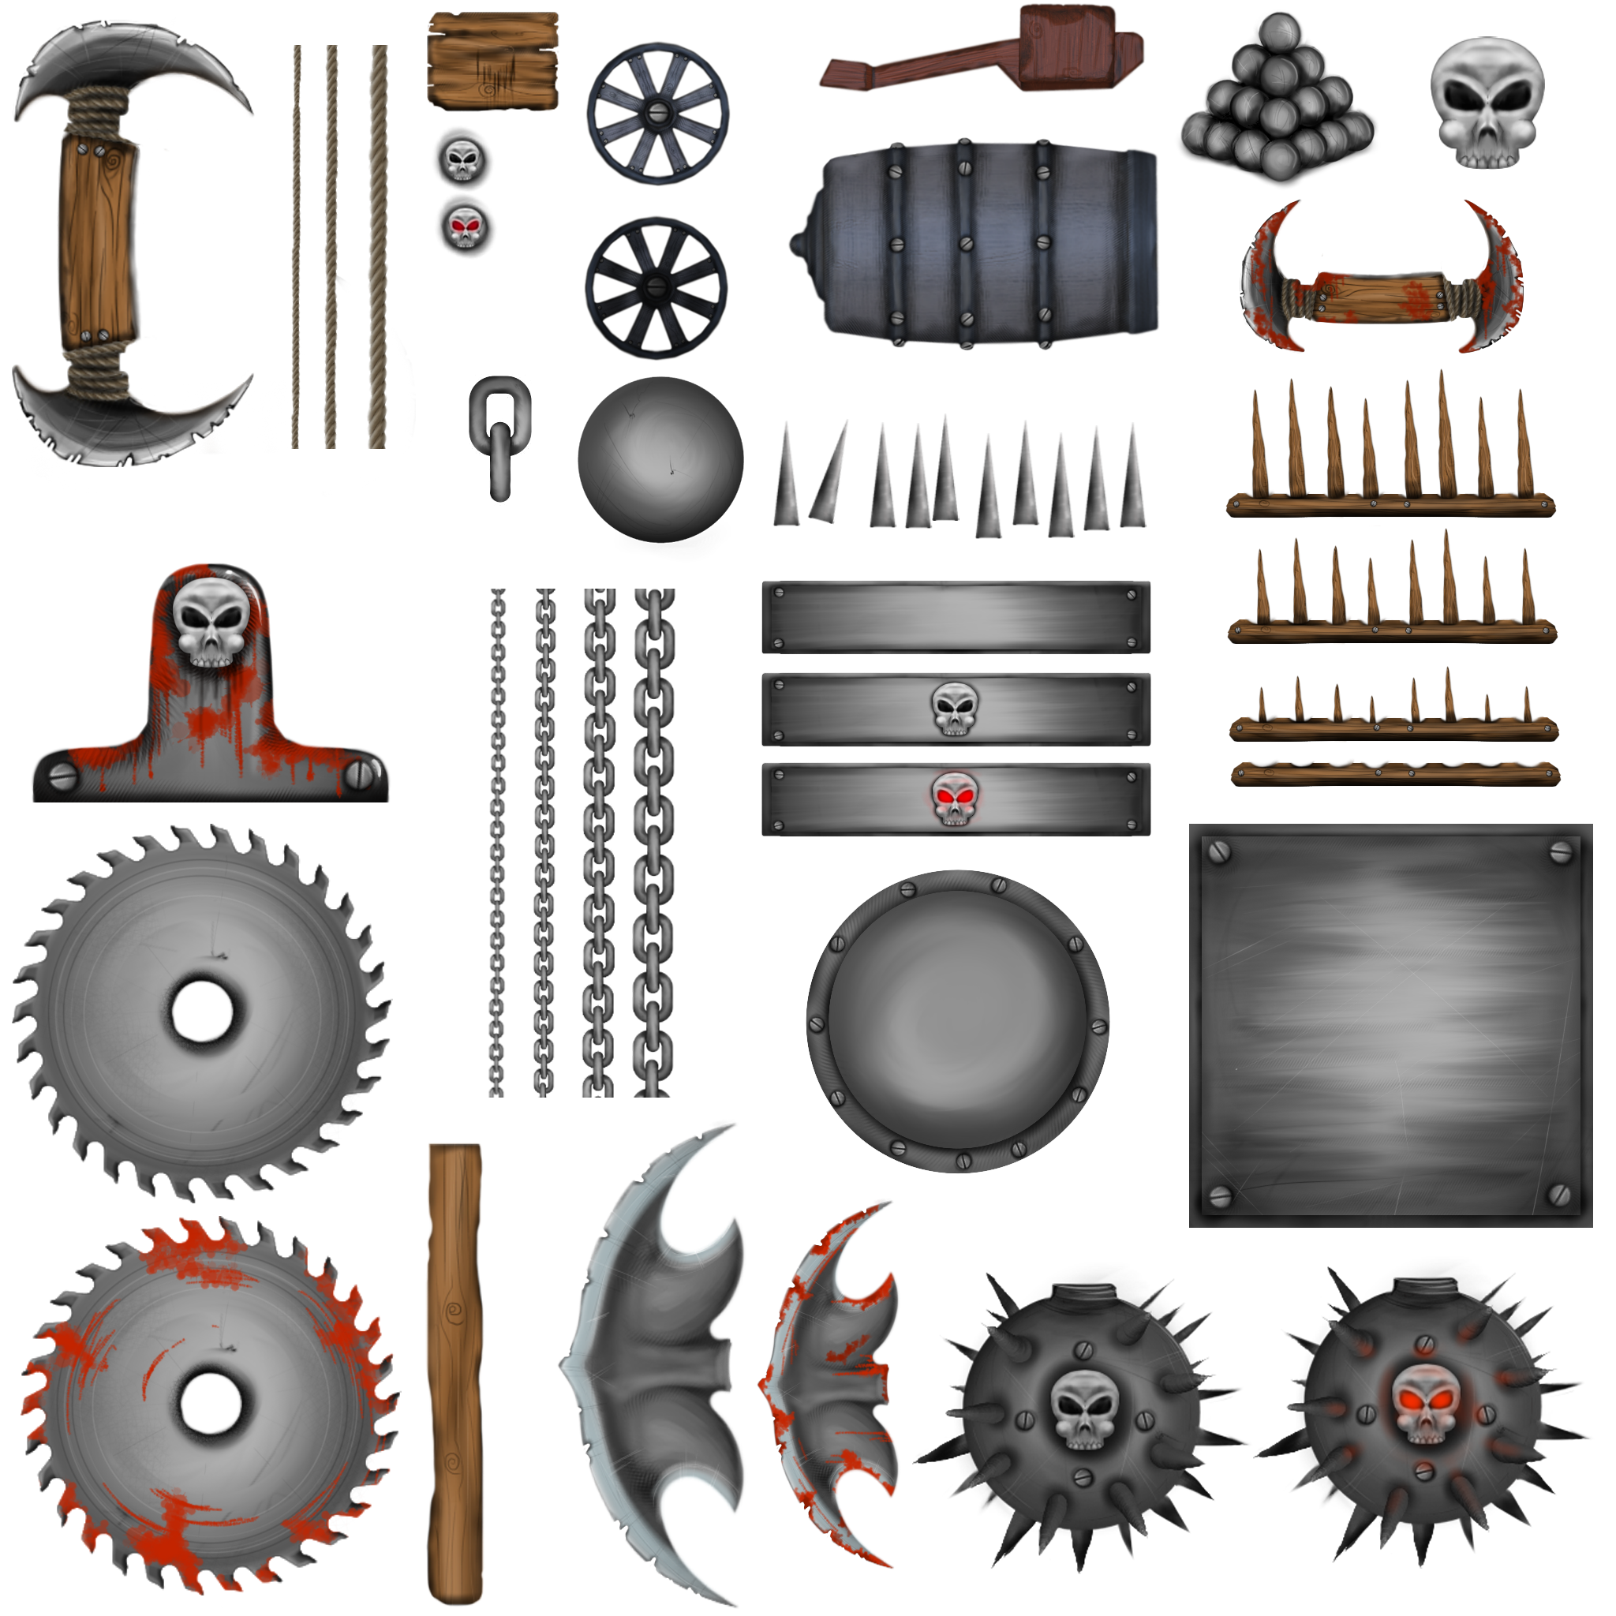
(시스템 메뉴) -> 던전 관리 -> [ 새로운 던전 ] -> 함정
1200
1200
1200
바르바토스
1200
던전방 추가
자동 생성
던전 저장
불러오기
Notes:
함정마다 설치 가능한 지형 다르다.

Slide 2
(시스템 메뉴) -> 던전 관리 -> [ 새로운 던전 ] -> 함정
1200
1200
1200
바르바토스
1200
던전방 추가
자동 생성
던전 저장
불러오기
톱니날
LV 1
물리 공격력
1
게임 내 이동 반경 표시
마법 공격력
1
발동속도
1
1
2
3
4
세부정보
설치
함정 경로 설정
Notes:
[ 함정 UI ] 터치시 해당 함정에 대한 정보 및 경로 설정
함정 행동 반경 애니메이션 정보 제공

Slide 3
(시스템 메뉴) -> 던전 관리 -> [ 새로운 던전 ] -> 함정
1200
1200
1200
바르바토스
1200
톱니날
던전방 추가
자동 생성
톱니날
던전 저장
불러오기
LV 1
LV 1
물리 공격력
1
물리 공격력
1
마법 공격력
마법 공격력
1
발동속도
1
1
2
3
이동속도
1
4
1
2
3
4
세부정보
10
설치
세부정보
확인
Notes:
[ 함정 UI ] 터치시 해당 함정에 대한 정보 및 경로 설정
함정 행동 반경 애니메이션 정보 제공

Slide 4
(시스템 메뉴) -> 던전 관리 -> [ 새로운 던전 ] -> 함정
1200
1200
1200
바르바토스
1200
던전방 추가
자동 생성
던전 저장
불러오기
톱니날
LV 1
물리 공격력
1
마법 공격력
1
발동속도
1
1
2
3
4
세부정보
설치
10
Notes:
[ 세부 정보 ] 선택시 함정 진화 정보창 출력

Slide 5



(시스템 메뉴) -> 던전 관리 -> [ 새로운 던전 ] -> 함정
1200
1200
1200
바르바토스
1200
던전방 추가
자동 생성
던전 저장
불러오기
톱니날
LV 1
터치
물리 공격력
1
LV 15
마법 공격력
1
LV 1
LV 5
발동속도
1
1
2
3
4
확인
LV 15
세부정보
확인
Notes:
[ 함정 ui ] 선택시 해당 함정 정보창 출력
[ 확인 ] 터치하거나 메세지 바깥 쪽 선택시 메세지 창 [ 종료 ]

Slide 6
(시스템 메뉴) -> 던전 관리 -> [ 새로운 던전 ] -> 함정
1200
1200
1200
바르바토스
1200
던전방 추가
자동 생성
던전 저장
불러오기
톱니날
얼음 톱니날
LV 1
LV 15
터치
물리 공격력
1
LV 15
물리 공격력
2
마법 공격력
1
마법 공격력
0
LV 1
LV 5
발동속도
1
발동속도
1
1
2
3
4
돌아가기
LV 15
확인
세부정보
확인
터치
Notes:
[ 함정 ui ] 선택시 해당 함정 정보창 출력
[ 돌아가기 ] 터치시 해당 창 종료.

Slide 7
(시스템 메뉴) -> 던전 관리 -> [ 새로운 던전 ] -> 함정
1200
1200
1200
바르바토스
1200
던전방 추가
자동 생성
던전 저장
불러오기
톱니날
LV 1
물리 공격력
1
LV 15
마법 공격력
1
LV 1
LV 5
발동속도
1
1
2
3
4
확인
LV 15
세부정보
확인
터치
Notes:
[ 함정 ui ] 선택시 해당 함정 정보창 출력
[ 확인 ] 터치하거나 메세지 바깥 쪽 선택시 메세지 창 [ 종료 ]

Slide 8
(시스템 메뉴) -> 던전 관리 -> [ 새로운 던전 ] -> 함정
1200
1200
1200
바르바토스
1200
던전방 추가
자동 생성
던전 저장
불러오기
톱니날
LV 1
물리 공격력
1
마법 공격력
1
발동속도
1
1
2
3
4
세부정보
10
설치
Notes:
[ 설치 ] 터치시 함정 설치 시작 [ 반투명한 함정 ui ] 등장

Slide 9
(시스템 메뉴) -> 던전 관리 -> [ 새로운 던전 ] -> 함정
1200
1200
1200
바르바토스
1200
던전방 추가
자동 생성
던전 저장
불러오기
반투명한 함정 UI
Notes:
함정 드래그 시 반투명한 [ 함정 UI ] 생성

Slide 10
(시스템 메뉴) -> 던전 관리 -> [ 새로운 던전 ] -> 함정
1200
1200
1200
바르바토스
1200
던전방 추가
자동 생성
던전 저장
불러오기
해당 지역에 배치가 불가능합니다
설치 불가 메세지 출력
터치
Notes:
설치 불가능한 지역에 터치시 설치 불가 메세지 출력
함정마다 설치 가능한 지형 다르다.

Slide 11
(시스템 메뉴) -> 던전 관리 -> [ 새로운 던전 ] -> 함정
1200
1200
1200
바르바토스
1200
던전방 추가
자동 생성
던전 저장
불러오기
터치
반투명한 함정 UI
Notes:
설치 가능한 위치에 배치 후 터치 시 설치 완료.

Slide 12
(시스템 메뉴) -> 던전 관리 -> [ 새로운 던전 ] -> 함정
1200
1200
1200
1190
1200
1200
-10
바르바토스
바르바토스
1210
+ 10
던전방 추가
자동 생성
던전 저장
불러오기
반투명한 상태 해제
Notes:
배치 가능한 지역에 위치 후 터치시 함정 설치 완료
반투명 상태 해제
배치 완료 후 좌측 상단 [ 보유 마력 ] 자원 값 감소 / 중앙 상단 [ 던전 전체 마력 ] 값 상승.

Slide 13
(시스템 메뉴) -> 던전 관리 -> [ 새로운 던전 ] -> 함정
1190
1200
1200
바르바토스
1210
던전방 추가
자동 생성
던전 저장
불러오기
Notes:
배치 완료 후 함정 경로에 따라 움직임.

Slide 14
던전 관리 -> 설치된 함정 업그레이드, 이동, 제거
1190
1200
1200
바르바토스
1210
던전방 추가
자동 생성
던전 저장
불러오기
터치
정보
레벨업
이동
철거
Notes:
설치된 함정 터치시 4개 [ 정보창 ] 출력.
맵 다른 부분 터치시 [ 정보창 ] 제거

Slide 15
(시스템 메뉴) -> 던전 관리 -> [ 새로운 던전 ] -> 설치된 함정 수정
1190
1200
1200
바르바토스
1210
던전방 추가
자동 생성
던전 저장
불러오기
톱니날
LV 1
정보
레벨업
이동
철거
Notes:
[ 정보 ] 선택시 [ 함정 정보 창 ] 출력

Slide 16
(시스템 메뉴) -> 던전 관리 -> [ 새로운 던전 ] -> 설치된 함정 수정
1190
1200
1200
바르바토스
1210
던전방 추가
자동 생성
던전 저장
불러오기
톱니날
LV 1
물리 공격력
1
마법 공격력
1
발동속도
1
터치
1
2
3
4
세부정보
10
확인
Notes:
[ 세부 정보 ] 선택시 함정 업그레이드 정보 출력

Slide 17
(시스템 메뉴) -> 던전 관리 -> [ 새로운 던전 ] -> 설치된 함정 수정
1190
1200
1200
바르바토스
1210
던전방 추가
자동 생성
던전 저장
불러오기
톱니날
LV 1
물리 공격력
1
LV 15
마법 공격력
1
LV 1
LV 5
발동속도
1
터치
1
2
3
4
LV 15
확인
세부정보
확인
Notes:
[ 세부 정보 ] 선택시 함정 업그레이드 정보 출력

Slide 18
(시스템 메뉴) -> 던전 관리 -> [ 새로운 던전 ] -> 설치된 함정 수정
1190
1200
1200
바르바토스
1210
던전방 추가
자동 생성
던전 저장
불러오기
톱니날
LV 1
물리 공격력
1
마법 공격력
1
발동속도
1
터치
1
2
3
4
세부정보
10
확인
Notes:
함정 이름 선택시 이름 변경

Slide 19
(시스템 메뉴) -> 던전 관리 -> [ 새로운 던전 ] -> 설치된 함정 수정
1190
1200
1200
바르바토스
1210
던전방 추가
자동 생성
던전 저장
불러오기
톱니날
LV 1
변경할 이름을 입력하시오
물리 공격력
1
뱅뱅이
마법 공격력
1
발동속도
1
취소
확인
터치
1
2
3
4
세부정보
10
확인
Notes:
함정 이름 선택시 이름 변경

Slide 20
(시스템 메뉴) -> 던전 관리 -> [ 새로운 던전 ] -> 설치된 함정 수정
1190
1200
1200
바르바토스
1210
던전방 추가
자동 생성
던전 저장
불러오기
뱅뱅이
LV 1
물리 공격력
1
마법 공격력
1
발동속도
1
터치
1
2
3
4
세부정보
10
확인
Notes:
함정 이름 선택시 이름 변경

Slide 21
(시스템 메뉴) -> 던전 관리 -> [ 새로운 던전 ] -> 설치된 함정 수정
1190
1200
1200
바르바토스
1210
던전방 추가
자동 생성
던전 저장
불러오기
뱅뱅이
LV 1
물리 공격력
1
마법 공격력
1
발동속도
1
터치
1
2
3
4
세부정보
10
확인
Notes:
경로란 선택시 함정 경로 변경

Slide 22
(시스템 메뉴) -> 던전 관리 -> [ 새로운 던전 ] -> 설치된 함정 수정
1190
1200
1200
바르바토스
1200
던전방 추가
자동 생성
뱅뱅이
던전 저장
불러오기
LV 1
물리 공격력
1
마법 공격력
1
발동속도
1
1
2
3
4
세부정보
10
확인
Notes:
[ 함정 UI ] 터치시 해당 함정에 대한 정보 및 경로 설정 변경
[ 확인 ] 선택시 메세지 출력

Slide 23
(시스템 메뉴) -> 던전 관리 -> [ 새로운 던전 ] -> 설치된 함정 수정
1190
1200
1200
바르바토스
1200
던전방 추가
자동 생성
뱅뱅이
던전 저장
불러오기
LV 1
물리 공격력
1
변경사항을 저장하시겠습니까
마법 공격력
1
취소
발동속도
1
확인
1
2
3
4
세부정보
10
확인
Notes:
[ 함정 UI ] 터치시 해당 함정에 대한 정보 및 경로 설정 변경
[ 확인 ] 선택시 메세지 출력

Slide 24
(시스템 메뉴) -> 던전 관리 -> [ 새로운 던전 ] -> 설치된 함정 수정
1190
1200
1200
바르바토스
1210
던전방 추가
자동 생성
던전 저장
불러오기
뱅뱅이
LV 1
경로 변경 완료
정보
레벨업
이동
철거
Notes:
[ 확인 ] 선택시 경로 변경 완료
변경 된 경로가 함정 배치가 불가능한 구조일 경우 자동으로 반투명하게 변하며 [ 이동 ] 상태로 자동 변환.

Slide 25
(시스템 메뉴) -> 던전 관리 -> [ 새로운 던전 ] -> 설치된 함정 수정
1190
1200
1200
바르바토스
1210
던전방 추가
자동 생성
던전 저장
불러오기
뱅뱅이
LV 1
정보
레벨업
이동
철거

Slide 26
(시스템 메뉴) -> 던전 관리 -> [ 새로운 던전 ] -> 설치된 함정 수정
1180
1200
1200
-10
바르바토스
1220
+ 10
던전방 추가
자동 생성
던전 저장
불러오기
뱅뱅이
LV 2
정보
레벨업
이동
철거
Notes:
[ 레벨업 ] 선택시 좌측 상단 [ 보유 마력 ] 자원 감소 / 중앙 상단 [ 던전 전체 마력 ] 자원 상승

Slide 27
(시스템 메뉴) -> 던전 관리 -> [ 새로운 던전 ] -> 설치된 함정 수정
1180
1200
1200
바르바토스
1220
던전방 추가
자동 생성
던전 저장
불러오기
뱅뱅이
LV 2
정보
레벨업
이동
철거
Notes:
[ 이동 ] 선택시 정보창 전부 사라지면서 최초 설치 할 때 이동 상태로 변환

Slide 28
(시스템 메뉴) -> 던전 관리 -> [ 새로운 던전 ] -> 함정
1180
1200
1200
바르바토스
1220
던전방 추가
자동 생성
던전 저장
불러오기
반투명한 함정 UI
Notes:
최초 함정 설치 과정과 동일

Slide 29
(시스템 메뉴) -> 던전 관리 -> [ 새로운 던전 ] -> 함정
1180
1200
1200
바르바토스
1220
던전방 추가
자동 생성
던전 저장
불러오기
이동 후 터치
Notes:
설치 가능한 위치에 배치 후 터치 시 설치 완료.

Slide 30
(시스템 메뉴) -> 던전 관리 -> [ 새로운 던전 ] -> 함정
1180
1200
1200
바르바토스
1220
던전방 추가
자동 생성
던전 저장
불러오기
이동 완료 되면서 투명도 제거
Notes:
설치 가능한 위치에 배치 후 터치 시 이동 완료.

Slide 31
(시스템 메뉴) -> 던전 관리 -> [ 새로운 던전 ] -> 함정
1180
1200
1200
바르바토스
1220
던전방 추가
자동 생성
던전 저장
불러오기
터치

Slide 32
(시스템 메뉴) -> 던전 관리 -> [ 새로운 던전 ] -> 함정
1180
1200
1200
바르바토스
1220
던전방 추가
자동 생성
던전 저장
불러오기
뱅뱅이
LV 2
정보
레벨업
이동
철거
Notes:
[ 철거 ] 선택시 확인 메세지 출력.

Slide 33
(시스템 메뉴) -> 던전 관리 -> [ 새로운 던전 ] -> 함정
1180
1200
1200
바르바토스
1220
던전방 추가
자동 생성
던전 저장
불러오기
뱅뱅이
LV 2
함정을 철거하시겠습니까
( 마력은 절반만 회수됩니다 )
취소
확인
정보
레벨업
이동
철거
Notes:
[ 철거 ] 선택시 확인 메세지 출력.

Slide 34
(시스템 메뉴) -> 던전 관리 -> [ 새로운 던전 ] -> 설치된 함정 수정 ( 철거 )
1190
1200
1200
+ 10
바르바토스
1200
-20
던전방 추가
자동 생성
던전 저장
불러오기
Notes:
[ 철거 ] 선택시 확인 메세지 출력.
좌측 상단 [ 보유 마력 ] 자원 값 [ 함정 마력 ] 값의 절반만큼 획득 / 중앙 상단 [ 던전 전체 마력 ] 자원 값 [ 함정 마력 ] 값만큼 감소

